Slide 1
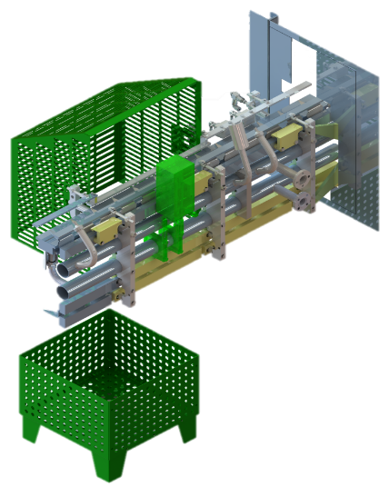
Melhore a eficiência e proteja a qualidade do produto
Sistema de Ejeção de Latas Vazias
VALOR E VANTAGENS
DESCRIÇÃO
O sistema de ejeção das latas elimina o risco de queda e pode reduzir o tempo de inatividade da máquina
O suprimento de seamer consiste na mesa de alimentação para o sistema de ejeção de latas (incluindo novas guias laterais, guias de guia, peças de conexão).
A fonte de enchimento consiste em: sistema de ejeção de lata (ejetor pneumático, modificação pneumática e material elétrico de fio), modificação de software, atualização de documentação
Valor: Eficiência, qualidade do produto
Equipamento: Can Regular Fillers, Filler Evofill Can (RME SF330)
Código do catálogo: HS124

